Slide 2
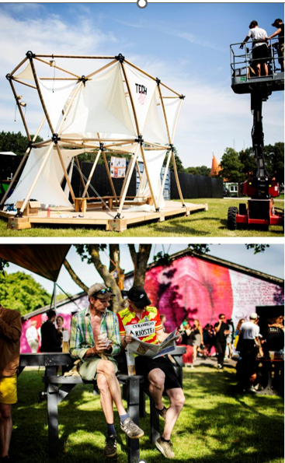
Dagsorden CUU 20. februar 2026
Velkommen
DTU’s nye strategi 2026 – 2031
Midtvejsevaluering af uddannelsesprocessen på DTU
Eventuelt og Meddelelser

Slide 3
DTU’s strategi 2026 - 2021
Lars D. Christoffersen, dekan

Slide 4
Midtvejsevaluering af
DTU Uddannelsesprocessen
Jens Ø. Duus, vicedekan

Slide 5
Midtvejsevaluering af DTU Uddannelsesprocessen
Formål og metode
Form
25 interviews af 1½ times varighed
Alle 16 institutter
2 centre
5 administrative afdelinger
Dekan og vice-dekan (2 interviews)
162 deltagere
Studieledere
ISN-forpersoner
Institutdirektører/centerdirektører
Administrative direktører
Undervisningsansvarlige
Pædagogiske koordinatorer
To formål, to spor
Institutionsakkreditering
En kortlægning af i hvor høj grad processer og procedurer i AUS understøtter de gældende akkrediteringsvejlednings forventninger til en positiv institutionsakkreditering.
Internt review og ideopsamling
En test af det samlede kvalitetssystem. Fungerer de processer og procedurer systemet er baseret på i praksis og indfanges nye ideer og metoder udviklet lokalt, der kan være med til at understøtte den fortsatte udvikling af DTU’s uddannelser.
Notes:
Alle 16 instituter
2 centre – nanolab, entrepreneurskab
5 adm enheder: AHR, AIT, AKM, AUS, CAS

Slide 6
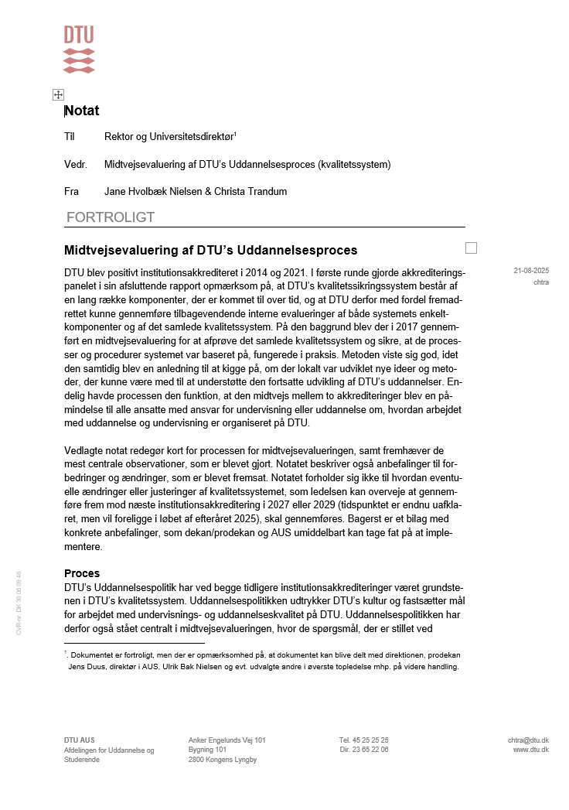

Resultat
Ni opmærksomhedspunkter – øverste ledelse
Opmærksomhedspunkterne retter sig mod forhold, hvor der er brug for opfølgning i forhold til en kommende institutionsakkreditering.
Hvert opmærksomhedspunkt er tilknyttet en anbefaling.
Syv forslag til forbedringer til dekanen (Bilag 1)
Forslagene er især rettet til dekanen og afspejler emner, der er blevet rejst af flere aktører på tværs af uddannelsesprocessen (Studieleder, institutdirektør, administrativ direktør mf.).
Forslagene er til overvejelse i forhold til at sikre høj kvalitet i DTU’s uddannelser. De er ikke kritiske i forhold til en kommende institutionsakkreditering.
Opfølgning mhp. Institutionsakkreditering til AUS (Bilag 2)
En række konkrete tiltag, der skal følges op på i relation til en kommende institutionsakkreditering, primært i AUS. En del af listen er ikke ny (ligger allerede i en udviklingsplan i AUS).

Slide 7
De syv forslag til forbedringer til dekanen (bilag 1)
  Antallet af uddannelser på DTU – har vi for mange uddannelser?
  Hjælpelærerordningen – en overset undervisningskultur? (siden sidst)
  Udvikling af uddannelser – en langt højere grad af dataunderstøttet uddannelsesudvikling
  Advisory Board og uddannelsesevalueringer
  Forankringen af uddannelserne på DTU – et mere inddragende samarbejde mellem institutter og dekan om uddannelsesudvikling.
  Udvikling af kursus for studieledere
  Forskellen på BSc og BEng bliver større med implementeringen af PG

Slide 8
Hjælpelærerordningen
– en overset undervisningskultur?
Observation
Brugen af studerende som hjælpelærere på de første studieår er en vigtig men overset del af undervisningskulturen på DTU.
Motivation
Ud over fagligt udbytte, bidrager hjælpelærere også i meget høj grad bidrager til at understøtte det sociale studiemiljø og som ”rollemodeller” for nye studerende.
Forslag
Hjælpelærerne bruges som undervisningsassistenter på første studieår, og ph.d.-studerende gradvist bliver den typiske undervisningsassistent på kurserne senere i uddannelsesforløbet. Nærheden til forskningsmiljøerne bliver gradvist både tydeligere og vigtigere for de studerende.
Løsning
Direktionen har godkendt, at hjælpelærermidlerne indføres igen fra 2027.

Slide 9
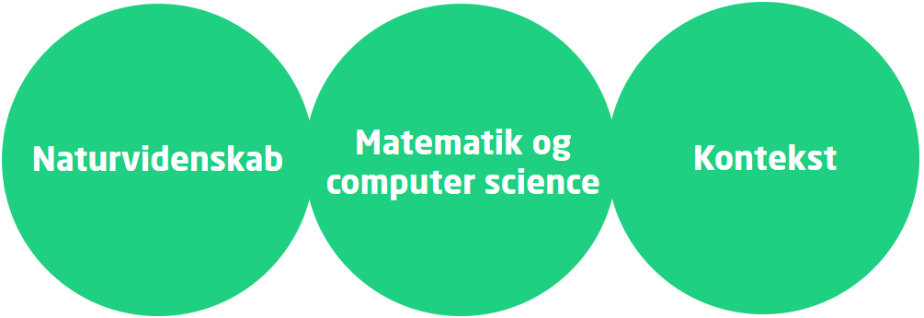
Forskellen på BSc og BEng bliver større med implementeringen af PG
Observation
Med implementeringen af polyteknisk grundlag på civilingeniøruddannelsen er forskellen mellem DTU’s to bacheloruddannelser blevet tydeligere, og muligheden for at fortsætte på en kandidatuddannelse, hvis man er uddannet diplomingeniør fra DTU kunne blive vanskeligere, da man vil mangle færdigheder (især digitale færdigheder), som civilbachelorerne nu får i rigt omfang.
Løsning
Fra 2026 indføres et polyteknisk grundlag gradvist på DTU’s diplomingeniøruddannelse.
- For nye uddannelser med kurser i Matematik, Innovation Pilot, Bæredygtighed, Naturvidenskab og et kursus med arbejdstitlen Data (digitale kompetencer).
- For eksisterende uddannelser gennem et mindre antal obligatoriske kurser (Matematik, Innovation Pilot, Bæredygtighed), og
Et stærkt fokus på uddannelsens brede anvendelses og praksisorienterede sigte fastholdes.

Slide 10
16 forslag til AUS* (bilag 2)
DTU’s Uddannelsespolitik*
Videngrundlaget på diplomingeniøruddannelsen(*)
Kvalitetssystem for efteruddannelsesområdet(*)
Kvalitetssikring af dele af uddannelser taget i udlandet(*)
Kvalitetssikring af ingeniørpraktik på diplomingeniøruddannelsen(*)
Kompetenceudvikling for studieledere og undervisere(*)
Kursusbasen – flere udfordringer
Projektbasen
Uddannelsernes kompetenceprofil(*)
Censorsystemet(*)
Proces for evaluering af afgangsprojekter/Specialer (*)
Studielederårsrapporter og uddannelsesevalueringer(*)
Uddannelser ude i Danmark
Strategiske satsninger
Kurser med ens læringsmål
Data-understøttelse af studieledernes arbejde
I dialog med dekanlaget*
(*) Emne omfattet af institutionsakkreditering

Slide 11
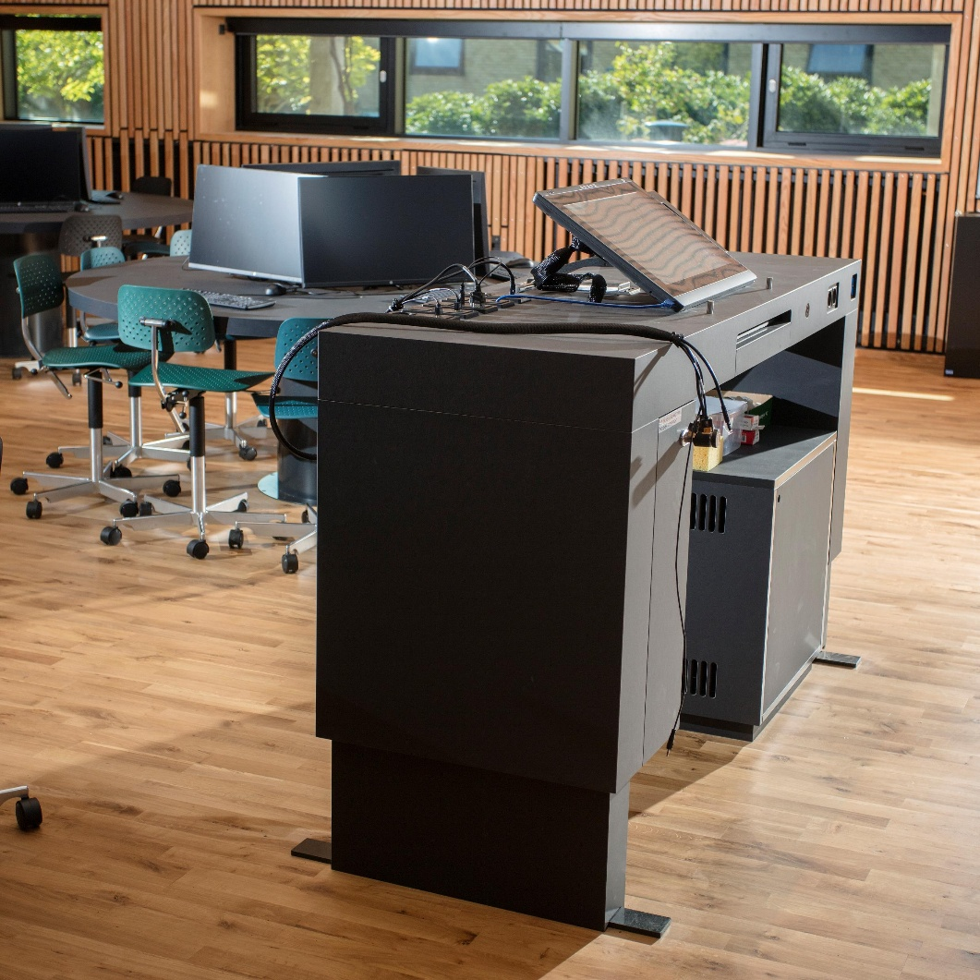
Kompetenceudvikling for studieledere
Motivation
I forbindelse med den første institutionsakkreditering af DTU i 2014 anbefalede akkrediteringspanelet at styrke studielederens rolle, som de så som central i at få samspillet mellem uddannelse og undervisning til at fungere i en organisation, hvor ansvar for de to dele er forankret henholdsvis centralt og decentralt.
Forslag
Gen-udvikling af et kursus for studieledere, som giver dem værktøjer til at arbejde i den komplekse organisation DTU’s uddannelser ligger i (også Forslag til forbedringer til dekanen).

Slide 12
- og kompetenceløft til undervisere
Akkrediteringsvejledningen:
Uddannelserne skal være tilknyttet relevante faglige miljøer, så uddannelserne løbende baserer sig på opdateret viden, som er relevant for uddannelser
og at
Institutionen sikrer systematisk pædagogisk og didaktisk kvalitet i tilrettelæggelsen og gennemførelsen af undervisningen, så den understøtter læringen.
Midtvejsevalueringen:
DTU’s universitetspædagogikumsforløb, UDTU, tilbydes alle nye undervisere på DTU (✓)
Undervisning på store kurser (250+ studerende): Undervisere på disse kurser efterlyser særlige tiltag, der understøtter god undervisning/læringsformidling på sådanne kurser.
Nye tværfaglige trends: Faglig kompetence til at undervise i flere af de nye trends (bæredygtighed, digitalisering, AI mm). De fleste institutter peger på, at man ser udfordringen blive større jo bedre de studerende bliver indenfor de nævnte emner.

Slide 13
Censorsystemet og
Proces for evaluering af afgangsprojekter/Specialer
(Akkrediteringsvejledning, kriterium 1): ”regelmæssige vurderinger fra institutionens omverden, herunder fra censorer, aftagere og dimittender, indgår i det systematiske kvalitetssikringsarbejde”.
Observation
Det skal sættes øget fokus på, at DTU fremadrettet skal leve op til akkrediteringsbekendtgørelsens krav om, at også censorerne skal indgå i det systematiske kvalitetssikringsarbejde. Med andre ord – der skal etableres en systematik omkring, hvordan vi indhenter information fra censorerne, og hvad informationen evt. bruges til.
I forlængelse af ovenstående skal det nævnes, at vi ikke har en etableret proces for, hvordan vi systematisk indsamler viden om kvaliteten af afgangsprojekter/Specialer (ud over karakteren, der gives).
Forventning
Der bliver lavet rammer for,
Hvordan censorerne aktivt inddrages i kvalitetsarbejdet på kursusniveau, men hvor relevant, også på uddannelsesniveau.
hvordan kvalitetssikringen af afgangsprojekter og specialer sikres.
Arbejdsgruppe(-r) etableres i AUS.
Åben for forslag/diskussion

Slide 14
Studielederårsrapporter og uddannelsesevalueringer
(Akkrediteringsvejledning, kriterium 1): ”Institutionen som et led i monitoreringen og udviklingen af kvalitet og relevans på en hensigtsmæssig måde inddrager eksterne eksperter i evalueringen af uddannelsesudbud, herunder hvor relevant med brug af internationale eksperter”.
akkrediteringsvejledningen (punkt 1.3): ”Såvel den øverste ledelse som øvrige ledelseslag på baggrund af en klar ansvars- og arbejdsdeling og en hensigtsmæssig informationsudveksling tager beslutninger om at fremme kvalitet og relevans, når der konstateres problemer eller behov for at udvikle uddannelsesudbuddene. Ansvars- og arbejdsdeling og informationsudveksling understøtter, at beslutningerne gennemføres effektivt og i tide”.
Observation
Studielederårsrapporten betragtes som et værktøj mellem dekan og studieleder.
Med henblik på at kunne understøtte studielederens arbejde, herunder især udvikling af uddannelsen, er der fra institutterne et ønske om, at der som en del af det ledelsesmæssige årshjul udvikles et system, som sikrer kobling mellem studielederårsrapport, uddannelsesevalueringer, visionsproces, handlingsplan og opfølgning på de handlingsplaner, som aftales mellem dekan og studieleder. Det gælder særligt institutdirektørerne, der har ønske om at kunne tænke og planlægge mere strategisk fx i forbindelse med instituttets strategiplan (SP).
Åben for forslag/diskussion

Slide 15

Data-understøttelse af studieledernes arbejde
Observation
En stor delmængde af studielederne anerkender behovet for dash boards til eksterne kommunikation om DTU’s uddannelser, men efterspørger overordnet:
  dash boards (eller et synopsis-view), som involverer langt færre klik end i dag
  muligheden for at kunne arbejde med data, ikke blot få data
  muligheden for flere data til interne brug
Eksempler – næste slide

Slide 16
Konkrete eksempler:
Muligheden for at:
følge interne studieskiftere og derved opdele hvad der i dag opgøres som frafald til en mere kvalificeret opdeling i hhv. studieskift og reelt frafald væk fra DTU.
kunne følge studenteroptaget på henholdsvis kvote 1 og 2 med henblik på at se, hvordan hver population klarer sig.
Data om de studerendes adgangsgrundlag fra de gymnasiale ungdomsuddannelser og kunne koble det fx med frafald.
se, om de rette adgangsniveauer er opnået på gymnasiet eller adgangskursus (til brug i frafaldsanalyse).
Fælles karakteroversigt for PG-kurserne på BSc-niveau, Fordelt på studieretning, køn, gymnasial baggrund (både fagniveauer og karaktergennemsnit), sabbatår, mm (NB!)
En dimittendanalyse, der retningsspecifikt fortæller, hvor de studerende får job.
Statistik om hvordan kandidatstuderende med hhv. en DTU-bachelorgrad og en anden bachelor-baggrund klarer sig i forhold til hinanden
Datarapporter fra StudielederNet, som giver mulighed for at vælge flere år ad gangen og ikke kun ét semester.
…..

Slide 17
Afsluttende ord
Midtvejsevalueringen indgår som en del af AUS handleplan for 2026. Yderligere opfølgning kommer ……
Ulrik og Trine
Endnu engang tak for gode samtaler, input og ideer.
Det har været en fornøjelse at tale med jer!
Jane og Christa

Slide 18
Meddelelser

Slide 19
Antal studiepladser på BEng og BSc 2026
Meddelelsespunkt

Slide 20
Officielle studieplader - diplomingeniør- og civilbachelorudd.
Diplomingeniøruddannelsen:
Samlet 884 officielle studiepladser. I forhold til 2025:
+ 30 pladser på ny uddannelse i Industriel Teknologi på Risø
- 6 pladser på Skibsteknik og Maritimt Design i Frederikshavn pga. lavt optag i 2025
Civilbacheloruddannelsen
Samlet 1.195 officielle studiepladser. I forhold til 2025:
- 50 pladser på General Engineering pga. politisk loft over EU/EØS-studerende
- 20 pladser på Medicin og Teknologi pga. fagligt niveau på retningen (ønske fra studieleder)

Slide 21
Forventet optag - diplomingeniør- og civilbachelorudd.
DTU vil uddanne flere ingeniører til gavn for samfundet
Vi tilbyder flere pladser end det officielle antal pladser som er et minimum
Diplomingeniøruddannelsen
Vi er langt fra politisk loft over antal studiepladser, men ønsker (at fastholde) adgangskvotienter
Forventet optag afhænger derfor af vores forventning til antal kvalificerede ansøgere
Civilbacheloruddannelsen
Loft på samlet 1.257 studiepladser, heraf 48 EU/EØS-studerende, per 1/10.
Forventet optag på omkring 1.300 studerende pga. tidligt frafald

